Slide 1
블록체인 기술의 최근 동향
홍원기 교수
분산처리 및 네트워크관리 연구실
포항공과대학교 컴퓨터공학과
http://dpnm.postech.ac.kr
jwkhong@postech.ac.kr
2020. 4. 9

Slide 2
Table of Contents
암호화폐의 출현
블록체인 기술 소개
블록체인 기술의 발전 및 최근 동향
블록체인과 암호화폐
블록체인과 인공지능
블록체인 기반의 사업 및 프로젝트
포스텍/포스텍 동문 & 블록체인 industry
결론

Slide 3
약 력
Education
1991 – PhD in Computer Science, Univ. of Waterloo, Canada
1985 – MSc in Computer Science, Univ. of Western Ontario, Canada
1983 – HBSc in Computer Science, Univ. of Western Ontario, Canada
Professional Activities
포스텍 크립토 블록체인 연구센터 공동센터장 (2020. 3 – 현재)
General Chair, 2019 IEEE Int. Conference on Blockchain & Cryptocurrency (2019. 5. 14-17)
General Chair, IEEE Blockchain Summit Korea (2018. 6. 7-8)
KT 종합기술원장 (CTO, 부사장) (2012. 3 – 2014. 2)
SDN/NFV Forum 운영위원장 (2014. 10 – 2019. 4)
한국지능통신기업협회 회장 (2013.1 – 2014.2)
정보통신표준화위원회 의장 (2012.3 – 2014.2)
포스텍 정보전자공학부 학부장 (2008.12 – 2012.2)
포스텍 정보통신대학원장 (2007.3 – 2012.2, 2015.11 – 2019.10)
포스텍 컴퓨터공학과 주임교수 (2008.12 – 2010.02)
포스텍 정보통신연구소장 (2007.9 – 2010.02)
포스텍 컴퓨터공학과 교수 (1995.5 – 현재)
Univ. of Western Ontario 연구교수 (1992.5 – 1995.4)
Editor-in-Chief, International Journal of Network Management (2012.1 – 현재)
Editorial Board Member of IEEE TNSM, JCN, JNSM, JTM
IEEE Communications Society Member-at-Large (2015.1 – 2017.12)
Co-Founder & CTO, Netstech, Palo Alto, USA (2000.6-2002.2)
General Chair (IEEE NOMS 2018), General Chair (IEEE NetSoft 2016)
General Chair (IEEE NOMS 2010), General Chair (APNOMS 2008 & 2006)
Technical Chair (2001-2002) & Chair (2005-2009), IEEE ComSoc CNOM
홍원기 교수
30년 컴퓨터분야
국내외 교육 경험
글로벌 벤처창업 경험
국내 대기업 임원 경험

Slide 4
암호화폐의 출현

Slide 5
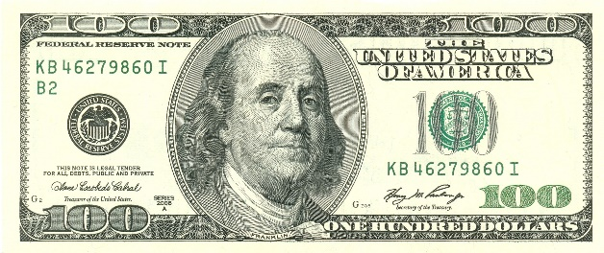
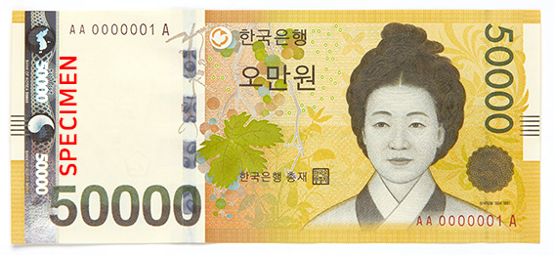
암호화폐의 출현
기존 화폐의 특징
오프라인 상에서의 거래 당사자 간 현금 직접 거래
은행, 카드 회사가 부여한 신용을 활용한 외상 거래
각국에서 서로 다른 통화 사용 (서로 다른 환율)
각 국가의 대표 발행기관에서 발행되며, 국가에 의해 통제
해외 송금 시 높은 수수료 지불
2008년 세계 금융 위기, 기존 은행 및 화폐 시스템의 한계 도달
암호화폐의 등장

Slide 6
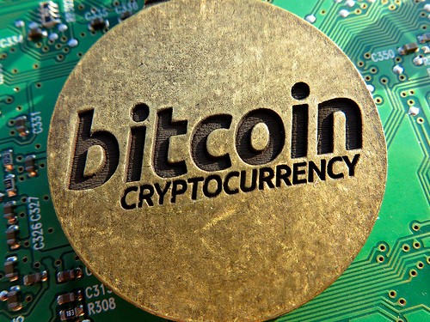
암호화폐의 출현
암호 화폐의 특징
신용을 담보하는 신뢰 기관 불필요
거래 수수료 불필요 / 최소화
해외 송금 수수료 감소 / 빠른 처리
화폐의 생산 / 보관과 관련한 비용 부담 감소
비트코인 (기존 화폐와의 차이점)
발행 주체가 없음
한정된 발행량 (2100만개)
비트코인의 가치가 변동됨
익명성 보장
비트코인: 첫 암호화폐

Slide 7
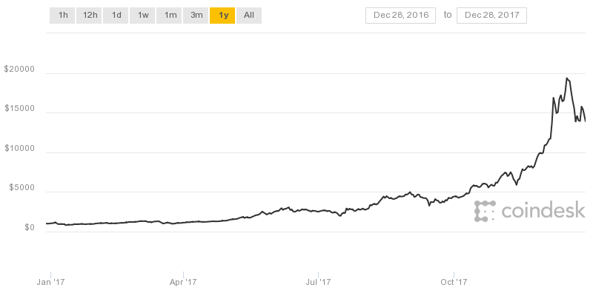
암호화폐의 출현
비트코인 열풍
2018년 1월 6일: 비트코인 한 개가 2660만원에 거래됨
한국 거래소에서의 비트코인 가격
미국 거래소에서의 비트코인 가격

Slide 8
블록체인 기술 소개

Slide 9
블록체인의 필요성
기존 시스템의 문제점
중고차 거래
주행 거리 조작
허위 정보 제공
높은 중간 수수료

Slide 10
블록체인의 필요성
기존 시스템의 문제점
학위 위조
학위에 대한 정보가 개인 정보로 보호되기 때문에 구직 활동을 위해 제출된 학위의 진위여부를 판단하는 과정이 어려움 (각 기관에 문의해야 함)
판별 과정이 까다롭고 시간이 많이 소요되는 기존 시스템의 문제를 악용하여, 학위를 위조하는 사례가 나타남

Slide 11
블록체인의 필요성
기존 시스템의 문제점
문서 관리의 불편함
회사 간의 거래 체결시 문서를 통해 계약이 이루어지는 경우가 많음
문서 분실의 위험, 임의로 해당 문서를 파기하거나 위조할 수 있는 가능성 존재

Slide 12
블록체인의 필요성
기존 시스템의 문제점
해외 송금
전신료
송금 수수료
중계 수수료
수취 수수료
송금 은행
중계 은행
지급 은행
높은 수수료 발생
송금 완료 시까지 시간이 오래 걸림

Slide 13
블록체인이란?
블록
A
B
거래 (Transaction)
거래의 예시)
중고차가 누구에게 팔렸는지
어떤 특정인이 어느 학교를 졸업했는지
누가 누구에게 돈을 보냈는지
회사 간의 계약 내용 등
하나의 블록 내에 여러 거래 정보들이 저장
(블록: 거래의 집합)

Slide 14
블록체인이란?
블록체인의 구조
블록체인
블록의 추가

Slide 15
블록체인의 특징
위조와 수정이 어려움 (Immutable)
레고
블록체인

Slide 16
블록체인의 특징
중앙 기관의 부재 (Decentralized)
철수→길동 : 30,000원
기존의 은행 거래 :
철수
길동
철수→길동 : 30,000원
철수→길동 : 30,000원
블록체인 기반의 은행 거래 :
철수
길동

Slide 17
블록체인의 특징
투명한 거래 (Transparent)
참여자들은 동일한 데이터를 소유하고 있음
악의적인 데이터가
전체의 51% 이상을 차지하지 않음
악의적으로 데이터를 조작하더라도, 나머지 참여자들이 보유하는 데이터를 통해 조작 여부를 쉽게 알아낼 수 있음

Slide 18
블록체인의 특징
탈중앙화 (Decentralized)
블록체인
누구나 쉽게 정보 확인 가능
(Transparent)
신뢰할 수 있는 정보(Immutable)

Slide 19
블록체인 기술의 발전 및 최근 동향

Slide 20
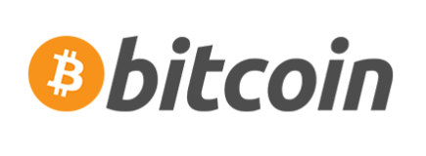
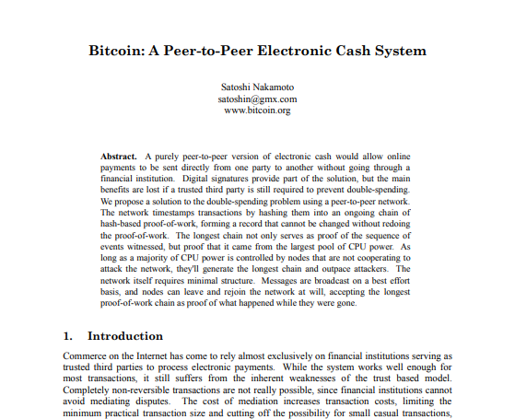
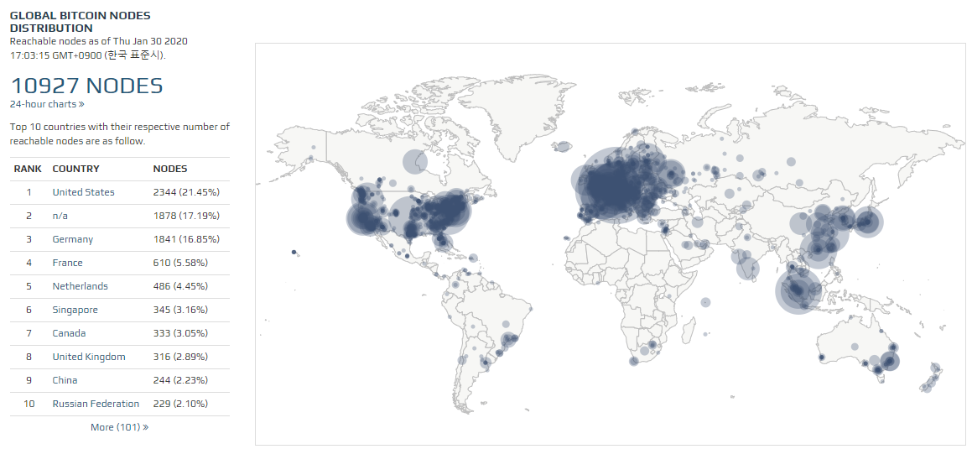
1세대 블록체인
비트코인 (Bitcoin)
글로벌 전자화폐 지불 시스템
2008년 백서, 2009년 오픈소스 공개
최초의 분산 원장 공유 기술 도입
제 3자의 개입이 전혀 없는 블록체인 기반의 암호화폐
수정이 불가능하고, 해킹의 위험으로부터 안전
한계
느린 거래 속도 (7 TPS, 10분~1시간 소요)
금융 거래 등 활용 분야가 한정적
https://bitnodes.earn.com/

Slide 21
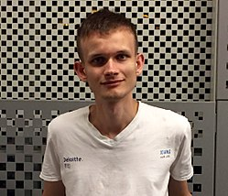
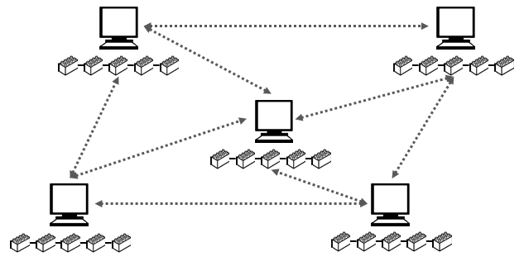
2세대 블록체인
이더리움 (Ethereum)
스마트 컨트랙트 개념 도입
사용자간 계약을 프로그래밍을 통해 자동 실행, 2015년 오픈소스 공개
2017-18년, ICO를 통해 2000개 이상의 Crowd funding이 진행됐음
스마트 컨트랙트를 활용하여 다양한 비즈니스에 활용할 수 있는 분산 어플리케이션 (DApp) 개발
1세대 블록체인의 오랜 소모 시간, 높은 거래 수수료 등의 한계를 일부 개선
한계
스마트 컨트랙트의 코드 취약성을 이용해 다양한 해킹 사례들이 발생
여전히 낮은 확장성 (15-20 TPS, 15초 소요)
DApp
비탈릭 부테린
https://www.ethereum.org/
https://en.wikipedia.org/wiki/Vitalik_Buterin

Slide 22
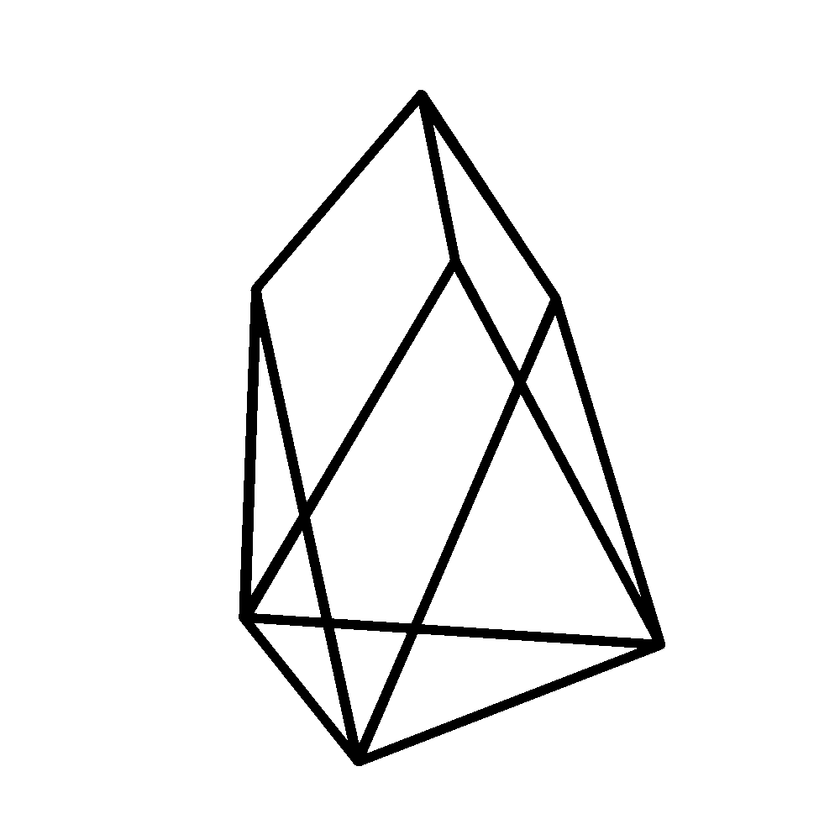
3세대 블록체인
이오스 (EOS)
기존의 1세대 및 2세대의 성능 지표 개선
빠른 트랜잭션 처리 속도 (4000 TPS)
블록 생성 주기 향상 (0.5초)
거래 수수료 없음
하이퍼레저 (Hyperledger), 트론 (Tron), 아이오타 (IOTA), …

Slide 23
블록체인의 종류
퍼블릭 블록체인 (Public) | 프라이빗 블록체인 (Private)
개방형 블록체인 | 폐쇄형 블록체인 (엔터프라이즈용)
누구나 네트워크에 참여할 수 있음 | 블록체인에 참여하기 위해선 권위있는 조직의 승인이 필요
암호화폐 발행 | 선택적인 암호화폐 발행 (필수 X)
참여에 대한 보상으로 암호화폐 지급 | 목적성에 따라 내부적으로 운영되므로 보상이 필요하지 않음
비트코인 이더리움 비트코인 캐시 EOS 모네로 … | 하이퍼레저 패브릭 R3 Nexledger (삼성 SDS) PosLedger (POSCO ICT) …

Slide 24
블록체인과 암호화폐

Slide 25
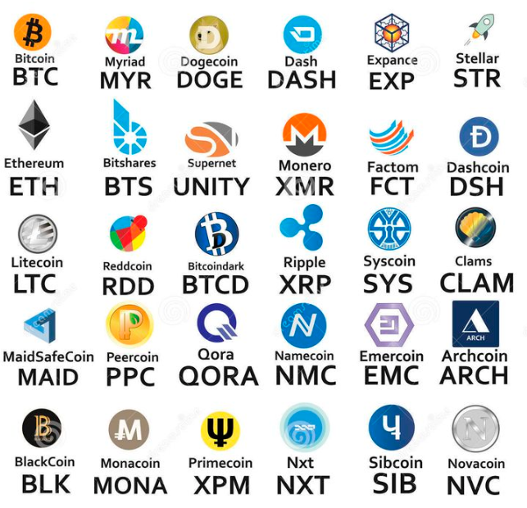
암호화폐
코인 (Crypto Coin)
비트코인, 이더리움 등, 메인넷에서 생성되는 암호화폐
네트워크에 참여자에게 보상의 목적으로 제공됨
비트코인: 12.5 BTC
이더리움: 2 ETH
참여자는 코인을 거래소를 통해 현금화하거나 투자하는 데 사용 가능
http://ttlnews.com/article/travel_report/3030

Slide 26
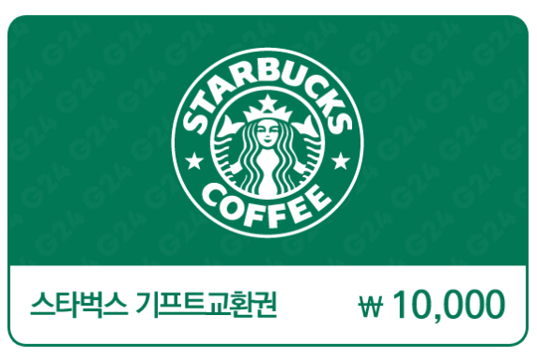
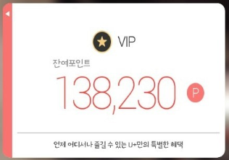
암호화폐
토큰 (Crypto Token)
ICO에 참여한 투자자들에게 토큰을 제공
이용자의 자발적인 활동을 이끌어내기 위한 보상으로 토큰 제공
ERC 20 (Ethereum Request for Comment)
토큰 생성을 위한 표준
토큰 간의 거래를 위한 인터페이스 표준화
코인
토큰

Slide 27
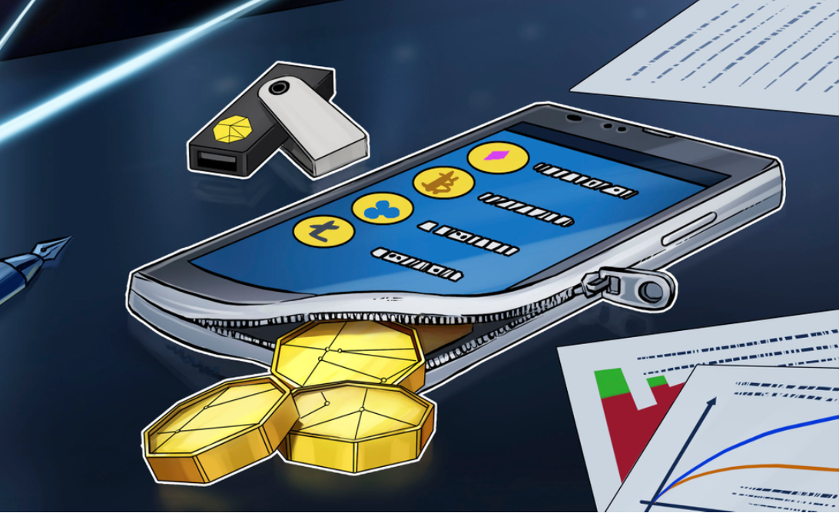
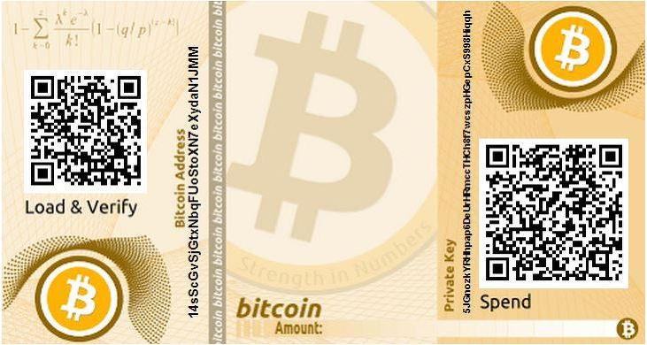
암호화폐 지갑
암호화폐 지갑 (Crypto Wallet)
사용자 인터페이스 역할을 하는 어플리케이션
암호화폐를 교환, 보관할 수 있도록 만들어진 소프트웨어
잔액 추적 기능 포함
종류
소프트웨어 지갑 (데스크톱 앱, 모바일 앱)
하드웨어 지갑 (USB, 하드웨어 장치에 개인 키 저장)
종이 지갑
거래소 지갑
거래소 이용을 위해 계정 생성시, 자동적으로 생성되는 지갑
거래소에서 개인키와 공개키를 관리
거래소가 폐업하거나 해킹 당할 시, 본인의 자산을 잃어버릴 위험이 존재
거래소가 아닌 개인의 지갑을 생성하는 것이 중요함

Slide 28
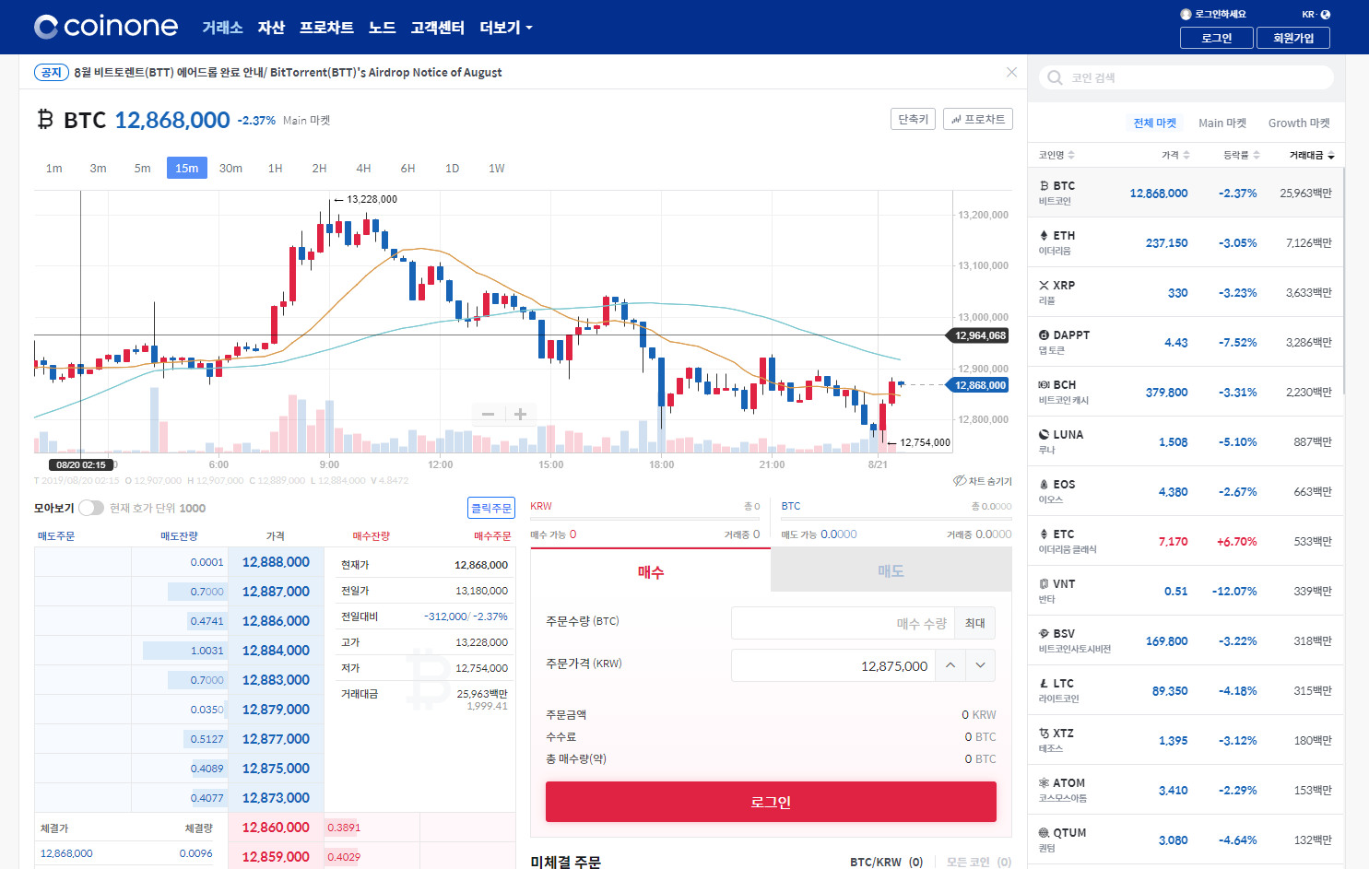
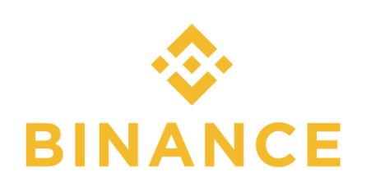
암호화폐 거래소
암호화폐 거래를 위한 국내외 거래소 존재
비트코인, 이더리움, EOS 등 다양한 암호화폐 거래
기존 화폐를 이용해 암호화폐 구매
소유하고 있는 암호화폐의 현금화
국내외 암호화폐 거래소
암호화폐 가격 추이

Slide 29
암호화폐 거래소
증권 거래소 vs 암호화폐 거래소
증권 거래소
암호화폐 거래소
월~금, 오전 9:00~ 오후 3:30 (공휴일 휴장)
24시간 365일 운영
나라에 국한
글로벌
가격 변동이 덜함
가격 변동이 심함
거래 수수료가 상대적으로 높음
거래 수수료가 상대적으로 낮음
발행되는 주식의 수가 한정
화폐의 양이 한정
정부에서 엄격한 규정으로 제어
제어 주체가 존재하지 않음

Slide 30
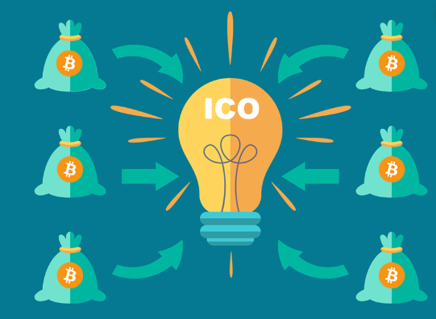
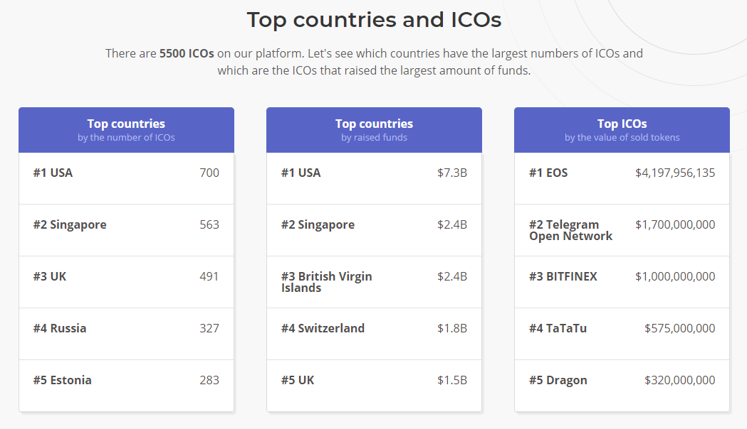
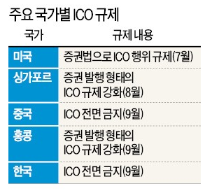
ICO (Initial Coin Offering)
IPO (Initial Public Offering)
회사 소유 지분의 일부를 판매
복잡한 과정, 까다로운 규정, 긴 시간 소모
ICO (Initial Coin Offering)
블록체인 Startup들이 투자를 받고, 투자자에게 암호화폐 제공
프로젝트의 백서(White Paper)만을 토대로 투자 여부 결정
성공 예시: 이더리움(약 1800만 달러), 아이콘(약 450억원)
규제
한국과 중국만 비허용
2017년 시행

Slide 31
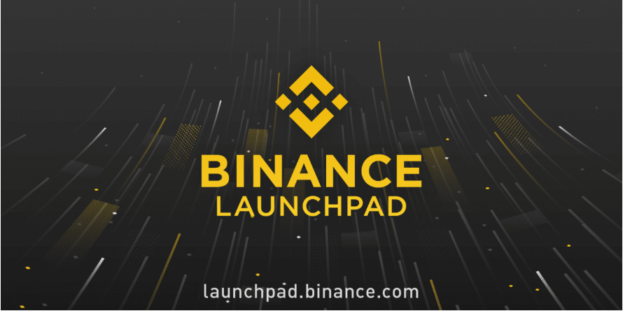
IEO (Initial Exchange Offering)
거래소를 통해 블록체인 프로젝트에 간접적으로 투자
믿을 수 있는 거래소가 대신 투자 진행
암호화폐 프로젝트의 정보를 쉽게 얻을 수 있음
기본적으로 가동되는 최소한의 제품을 개발한 후 투자 진행
거래소 상장 수수료 절감 가능
<첫 IEO 사례 : 바이낸스 런치패드의 기프토/브레드>

Slide 32
STO (Security Token Offering)
증권형 토큰 발행
기존 증권의 특징 가짐 → 증권 관련 법에 의한 규제
모든 형태의 자산을 토큰화
자산에 투자한 모두가 분할된 소유권을 보장받음
자금 조달 비용 절감

Slide 33
블록체인과 인공지능

Slide 34
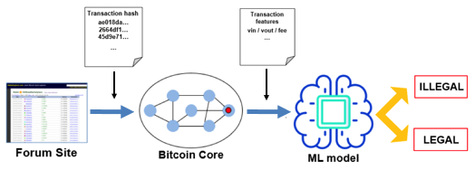
블록체인과 인공지능
머신러닝을 이용한 블록체인 분석
누구나 개방형 블록체인으로부터 생성된 데이터에 접근할 수 있음(비트코인, 이더리움, 이오스 등)
머신러닝을 이용하여 블록체인의 데이터를 분석해 유용한 정보를 얻을 수 있음
불법 거래 탐지
암호화폐 가격 예측
머신러닝을 이용한 불법 거래 탐지
암호화폐 가격 예측

Slide 35
블록체인 기반의 사업 및 프로젝트

Slide 36
블록체인 기반의 사업 및 프로젝트
디지털 신원인증
유통망 관리
투표
투자·모금
헬스케어
본인인증
필요한 개인정보 부분적 제공
원산지 추적
정품 확인
선거
의견 수렴
크라우드 펀딩
디지털 증권
개인의료기록 공유
의료 기록 토대로 한 적절한 처방
기록 관리
중고차 거래
지적 재산권
에너지 시장
부동산 거래
증명서 보관
전자문서 관리
사고 및 수리 기록
차량 등록정보 관리
지적 재산의 거래
저작권 등록
잉여 에너지 거래
소비량 예측
증명서 보관
전자문서 관리

Slide 37
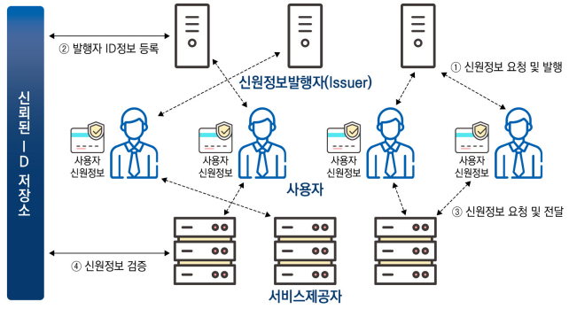
디지털 신원 인증 (Digital Identity)
블록체인을 기반으로 한 신원 인증 체계
사용자가 자신의 신원정보에 주권 행사 가능
제 3 기관의 통제 없이 분산원장에 누구나 참여하고, 신원정보 위·변조 여부 검증
특징
휴대성
개인정보 보호
지속성
금융보안원. 전자금융과 금융보안 제16호, Apr. 2019

Slide 38
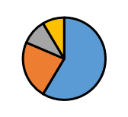
디지털 증권 (Digital Securities)
블록체인 기술을 통해 기존 증권을 디지털화 (토큰화)
증권과 같은 역할 → 증권에 대한 기존 법률 적용으로 합법적
토큰 형태의 구현 → 블록체인의 기술적 장점을 얻을 수 있음
특징
통화
원자재
부동산
적은 비용
높은 자산의 유동성
한 자산에 대한 소유권 분할
예술품
저작권
채권
Owner:
…,…
빠른 합의 속도
프로그래밍 가능
소유 기록의 불변
Token
토큰
Wave Financial + TQ Tezos: State of Digital Securities, Jan. 2020

Slide 39
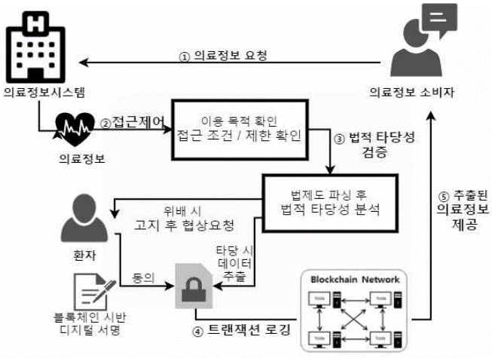
의료정보 관리 (Health Care)
블록체인 상에서 의료정보 데이터를 관리 및 공유
개인의 의료정보를 블록체인에 저장함
자신의 의료정보에 대한 활용범위 설정 가능 → 산업영역에서의 활용
특징
정보 주권
보안성
정보 교류 활성화
정보 활용 확대
의료의 질 향상
<블록체인 기반 의료정보시스템 예시>
한국보건산업진흥원. 헬스케어 분야에서의 블록체인 기술, 2018
한국통신학회. 사례연구를 통한 안전한 블록체인 도입에 대한 제언, 2017

Slide 40
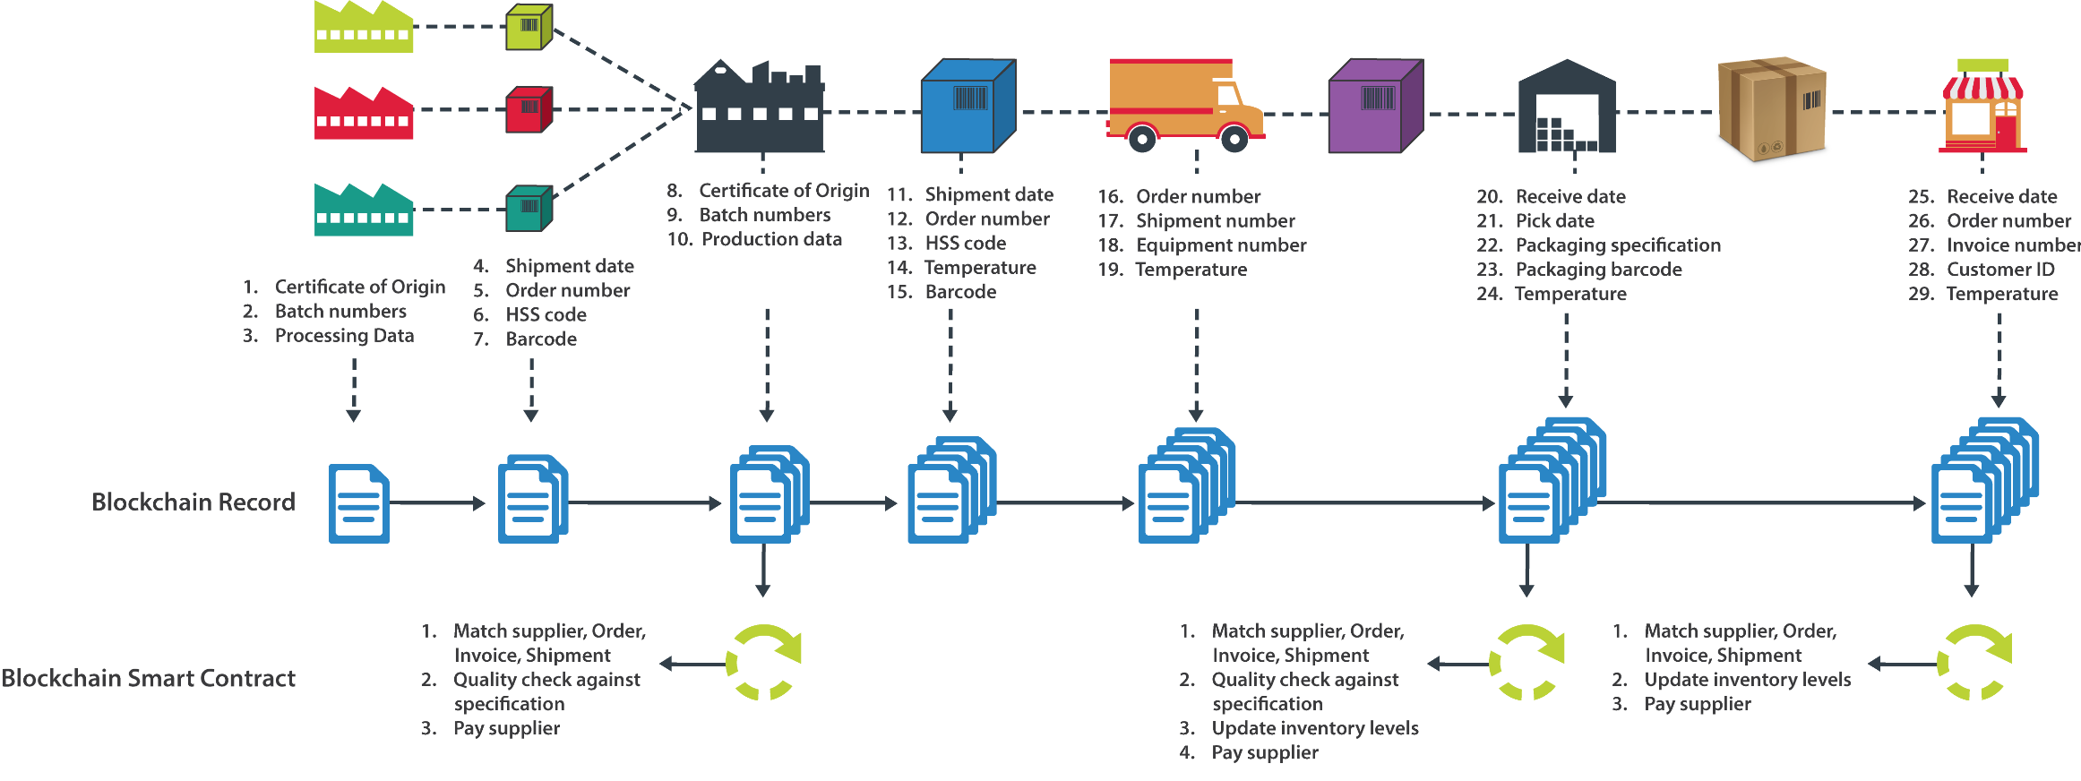
공급망 관리 (Supply Chain Management)
상품들의 유통과정을 블록체인에 기록하여 추적 및 관리
상품의 디지털화 → 하나의 제품마다 고유한 ID를 부여하고, 블록체인에 기록함
특정 시각에 대한 상품의 상태, 위치, 소유주 등의 정보를 기록
특징
원산지 기록 불변
누구나 유통과정 확인 가능
소비자의 신뢰
유통기한 조작 불가
비용과 시간 절감
https://resolvesp.com/blockchains-supply-chains-part-ii/

Slide 41
해외 송금 (Overseas Wire Transfer)
블록체인의 암호화폐를 매개체로 활용해 해외로 송금하는 서비스
기존 해외 송금 과정에 존재하던 여러 중개 기관들을 통과하지 않고 송금 가능함
송금 진행과정 및 완료 여부를 블록체인에서 직접 확인 가능
특징
적은 수수료
<기존 해외 송금>
짧은 송금 시간
보안성 · 송금완료여부 확인
<블록체인 기반 해외 송금>
https://crossenf.com/howtouse/ (CROSS, Coinone Transfer)

Slide 42
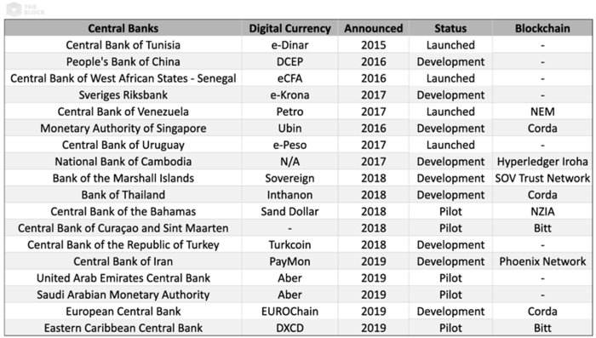
최근 동향
중앙은행 디지털 화폐 (CBDC)
전세계 약 60개 국자의 중앙은행 중 18개의 중앙은행이 CBDC 개발 및 출시 (19/12/26 기준)
http://www.coinreaders.com/6309

Slide 43
포스텍/포스텍 동문 & 블록체인 industry

Slide 44
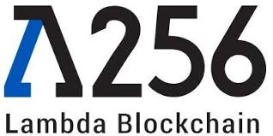
포스텍 동문들이 한국의 블록체인 업계를 리딩
CrytoQuant
. . .

Slide 45
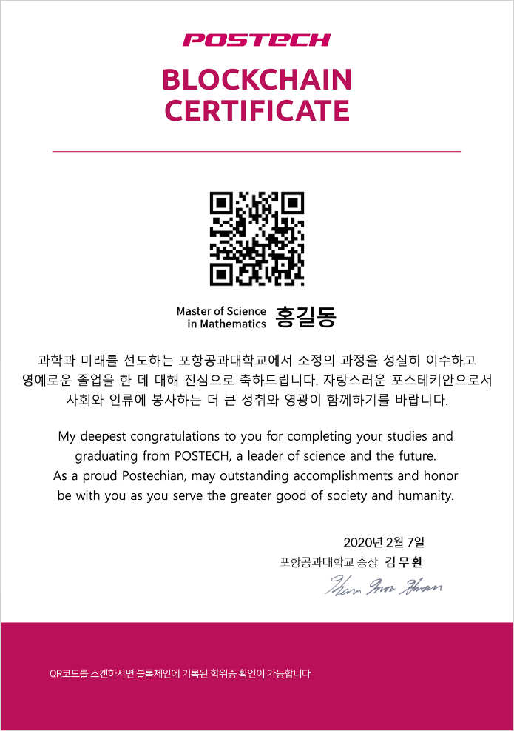
포스텍 “Blockchain Campus” 구축 시작 (2018)
Short Term Goal
Mid Term Goal
Longer Term Goal
Blockchain-based Campus
Blockchain-based
Certificate Issuance System
Digital Contents Sharing
Voting: Student Elections
Certificates (Blockchain Executive Program)
Degrees
MOOC Certificates
Transcripts
Become the World’s First/Best
Blockchain Campus!
2019
Year 2020~
Support for Blockchain Projects by Students & Researchers
Incubation of Blockchain & Cryptocurrency Startups

Slide 46
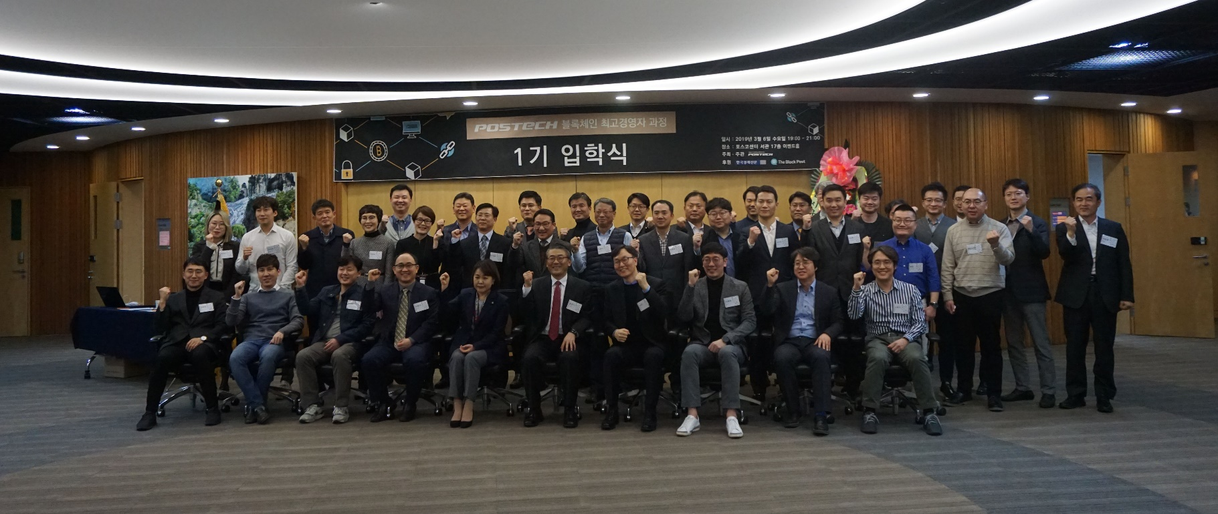
포스텍 블록체인 최고경영자과정 (1/2)
블록체인&암호화폐에 관한 산업 임원 교육
2019년 3월 (1기), 2019년 9월 (2기)에 프로그램 진행
12주 프로그램 (매주 수요일 저녁 / 2시간 동안 진행)
Location: POSCO Center, Gangnam, Seoul, Korea
http://blockchain.postech.ac.kr

Slide 47
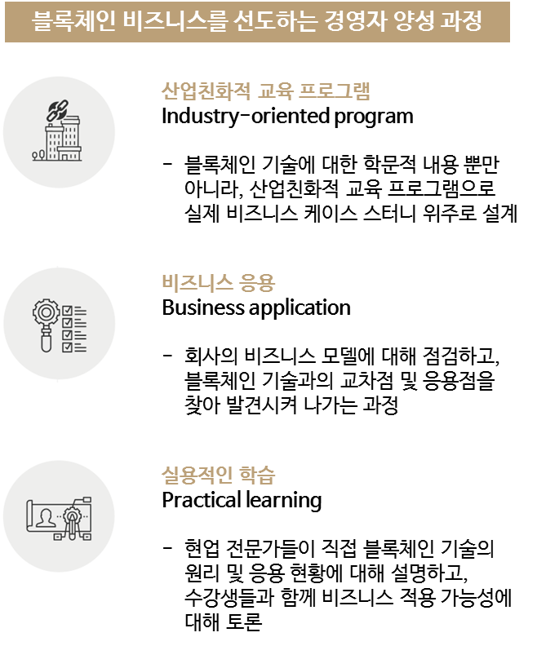
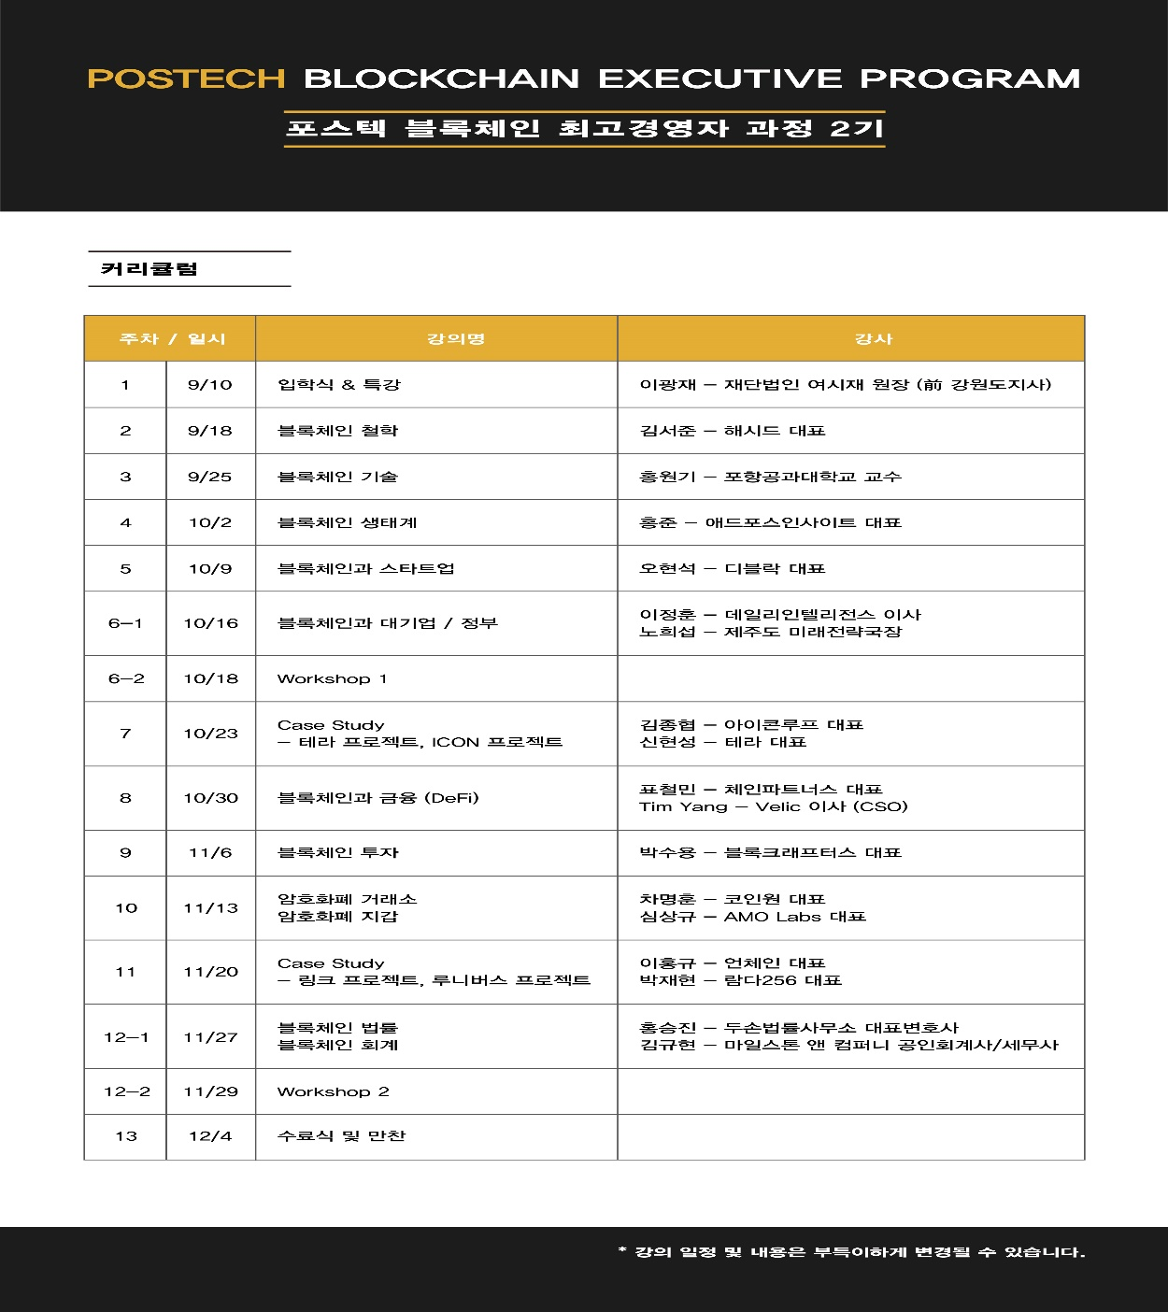
포스텍 블록체인 최고경영자과정 (2/2)
http://blockchain.postech.ac.kr

Slide 48
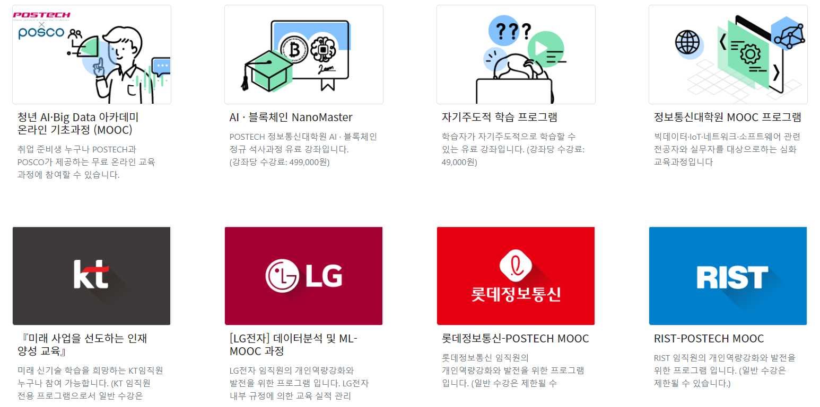
포스텍 온라인 교육 - 블록체인, 인공지능, 빅데이터
http://smartlearn.io

Slide 49
암호화폐 및 블록체인 연구센터 (2020년 3월 설립)
암호화폐와 연관된 토픽들의 R&D + Education
Privacy & Security, Regulations & Policies
Token economy, DeFi, Crypto Analytics
Stable Coins, Corporate Coins, Central Bank Digital Currency (CBDC)
Digital Asset Management, Non-Fungible Assets
Exchanges – custodial vs. non-custodial
Decentralized Identity – assurance, privacy, acceptance
Consensus algorithms, Mining protocols, Staking
참여기업
#Hashed, ICONLoop, Bilibit, Nomad Connection
CryptoQuant, KodeBox, KeyPair
POSCO 산학연협력실, Coinone, AMO, Unchain, Blockchain Today

Slide 50
결론

Slide 51
결론
블록체인은 AI, Big Data, IoT & Cloud와 더불어 4차 산업 혁명의 key infrastructure 기술로써 계속해서 주목받고 있음
1) 중앙기관의 개입 없음, 2) 거래 투명성, 그리고 3) 데이터 불변성과 같은 특징을 활용하는 블록체인 기반의 많은 응용 프로그램 및 서비스들이 꾸준히 개발되고, 평가되며, 상용화되고 있음
블록체인을 기반으로 한 디지털 증권은 금융계의 혁신을 가져오고 있음
보다 많은 Education + R&D + PoCs 가 필요함
고객 만족을 유지하면서도 산업을 보다 효율적으로 만들고, 비용을 절감하고, 수익을 증대할 수 있도록 블록체인과 암호화폐를 활용할 수 있는 많은 분야가 있음
포스텍과 포스텍 동문 블록체인 전문 기업들이 포스코 그룹을 도와 드릴 수 있음!

Slide 52
Q & A

Slide 53
References
https://bitcoin.org/
https://www.ethereum.org/
https://icon.foundation/
https://eos.io/
https://tron.network/
https://blockchainhub.net/blog/infographics/16-blockchain-disruptions-infographic/
https://dailyhodl.com/2019/03/13/initial-exchange-offering-ieo-vs-initial-coin-offering-ico-what-are-the-differences
https://www.bitdeal.net/security-token-offering-services
https://www.investinblockchain.com/what-are-ethereum-tokens/
https://cointelegraph.com/explained/proof-of-work-explained
https://codechain.io/
https://coinone.co.kr/
https://www.hashed.com/
https://www.amo.foundation/
https://pluto.network/
https://www.theloop.co.kr/
https://www.stayge.io/
http://www.chaintob.com/
https://www.tutorsdiary.io/
https://dunamu.com/
https://nm.smartlearn.kr/
http://icbc2019.ieee-icbc.org/
http://icbc2020.ieee-icbc.org/
http://sites.ieee.org/bcsummitkorea-2018/
http://dpnm.postech.ac.kr/cs490u/
http://www.blockchaintoday.co.kr/
https://chainnews.kr/
http://blockchain.postech.ac.kr/

Slide 54
Appendix

Slide 55
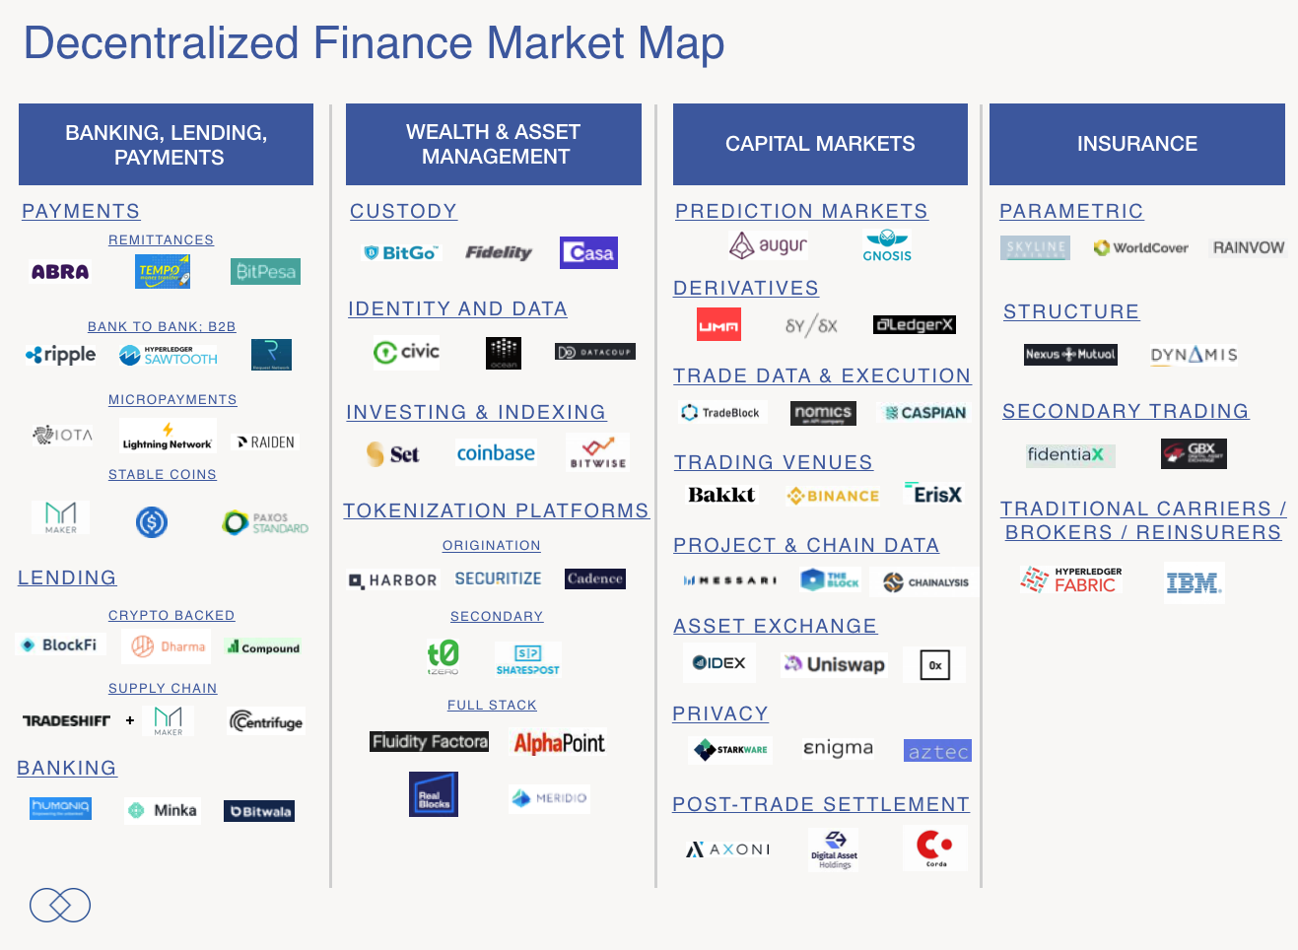
최근 동향
금융 상품과의 결합
탈중앙화 금융 - Decentralized Finance (DeFi)
분산 네트워크를 활용하여 크립토기반의 금융 상품을 중개자 없이 제공
‘열린 금융’을 지향하여 Open Finance라고도 함

Slide 56
최근 동향
DeFi 상품 예시 – 빌리빗
크립토 금융 Lending (담보대출) 서비스
담보 : 비트코인(BTC) → (ETH, LTC, XRP 추가 예정)
대출 : USDT → (원화 (KRW) 대출 예정)
한국 법인에서 운영
2019년 7월 한국에 설립
대부업 면허 준비 (2019년 9월 라이센스 취득 목표)
대부업 이자율 준수 (연 최고 24% 이하)
https://bilibit.io/

Slide 57
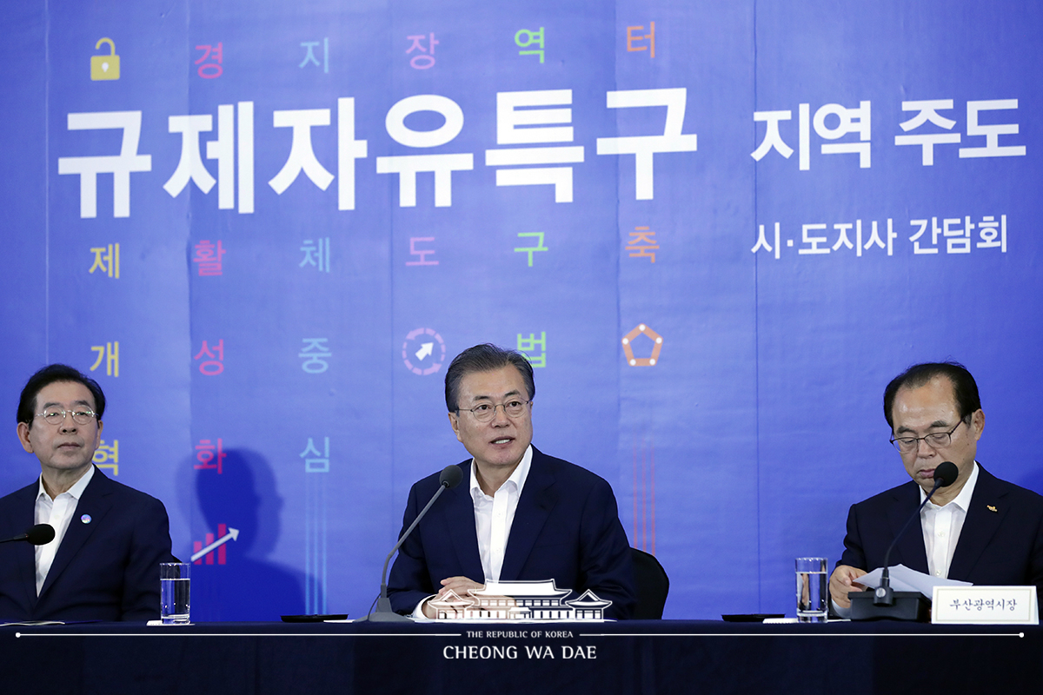
부산시 블록체인 규제자유특구 지정 (2019.7.24)
문재인 대통령은 24일 오전 부산 누리마루 APEC 하우스에서 ‘규제자유특구, 지역 주도 혁신 성장의 중심’을 주제로 열린 시·도지사 간담회에 참석했다. 문 대통령은 부산의 블록체인 특구 지정에 대해서는 선진 기술 확보와 지역 경제 활성화의 의미를 강조했다. 출처=청와대
Source: https://www.coindeskkorea.com/52477/

